Slide 1
WAGE Quantization
2024년 8월 12일
S.Wu, et al. “Training and Inference with Integers in Deep Neural Networks,” ICLR 2018
홍익대학교 컴퓨터공학과
C135283 이수현

Slide 2
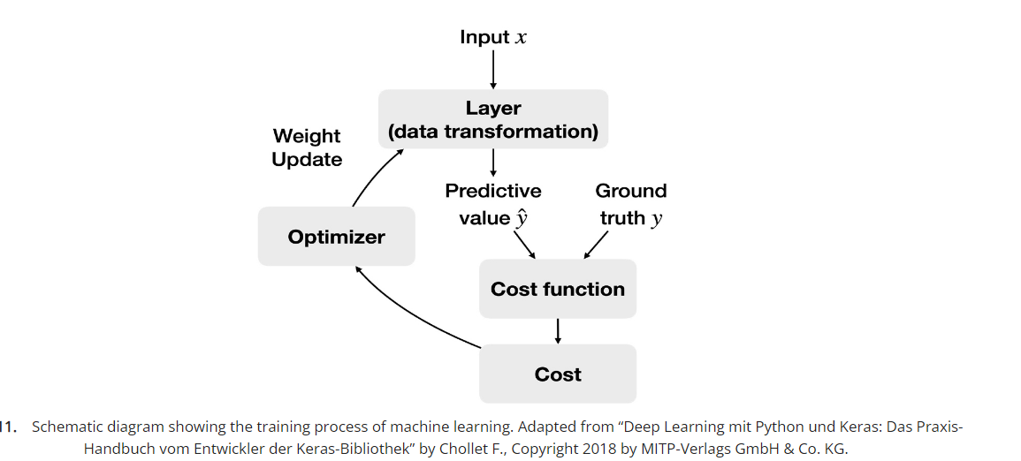
Training process
Backward
pass
Forward
pass

Slide 3
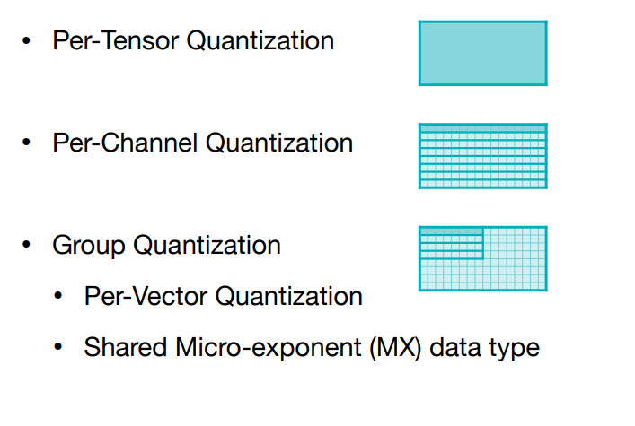
PTQ and QAT
PTQ(Post-Training Quantization)
QAT(Quantization-Aware Training)
floating point weight maintained
gradients are in full-precision
Higher accuracy than PTQ

Slide 4
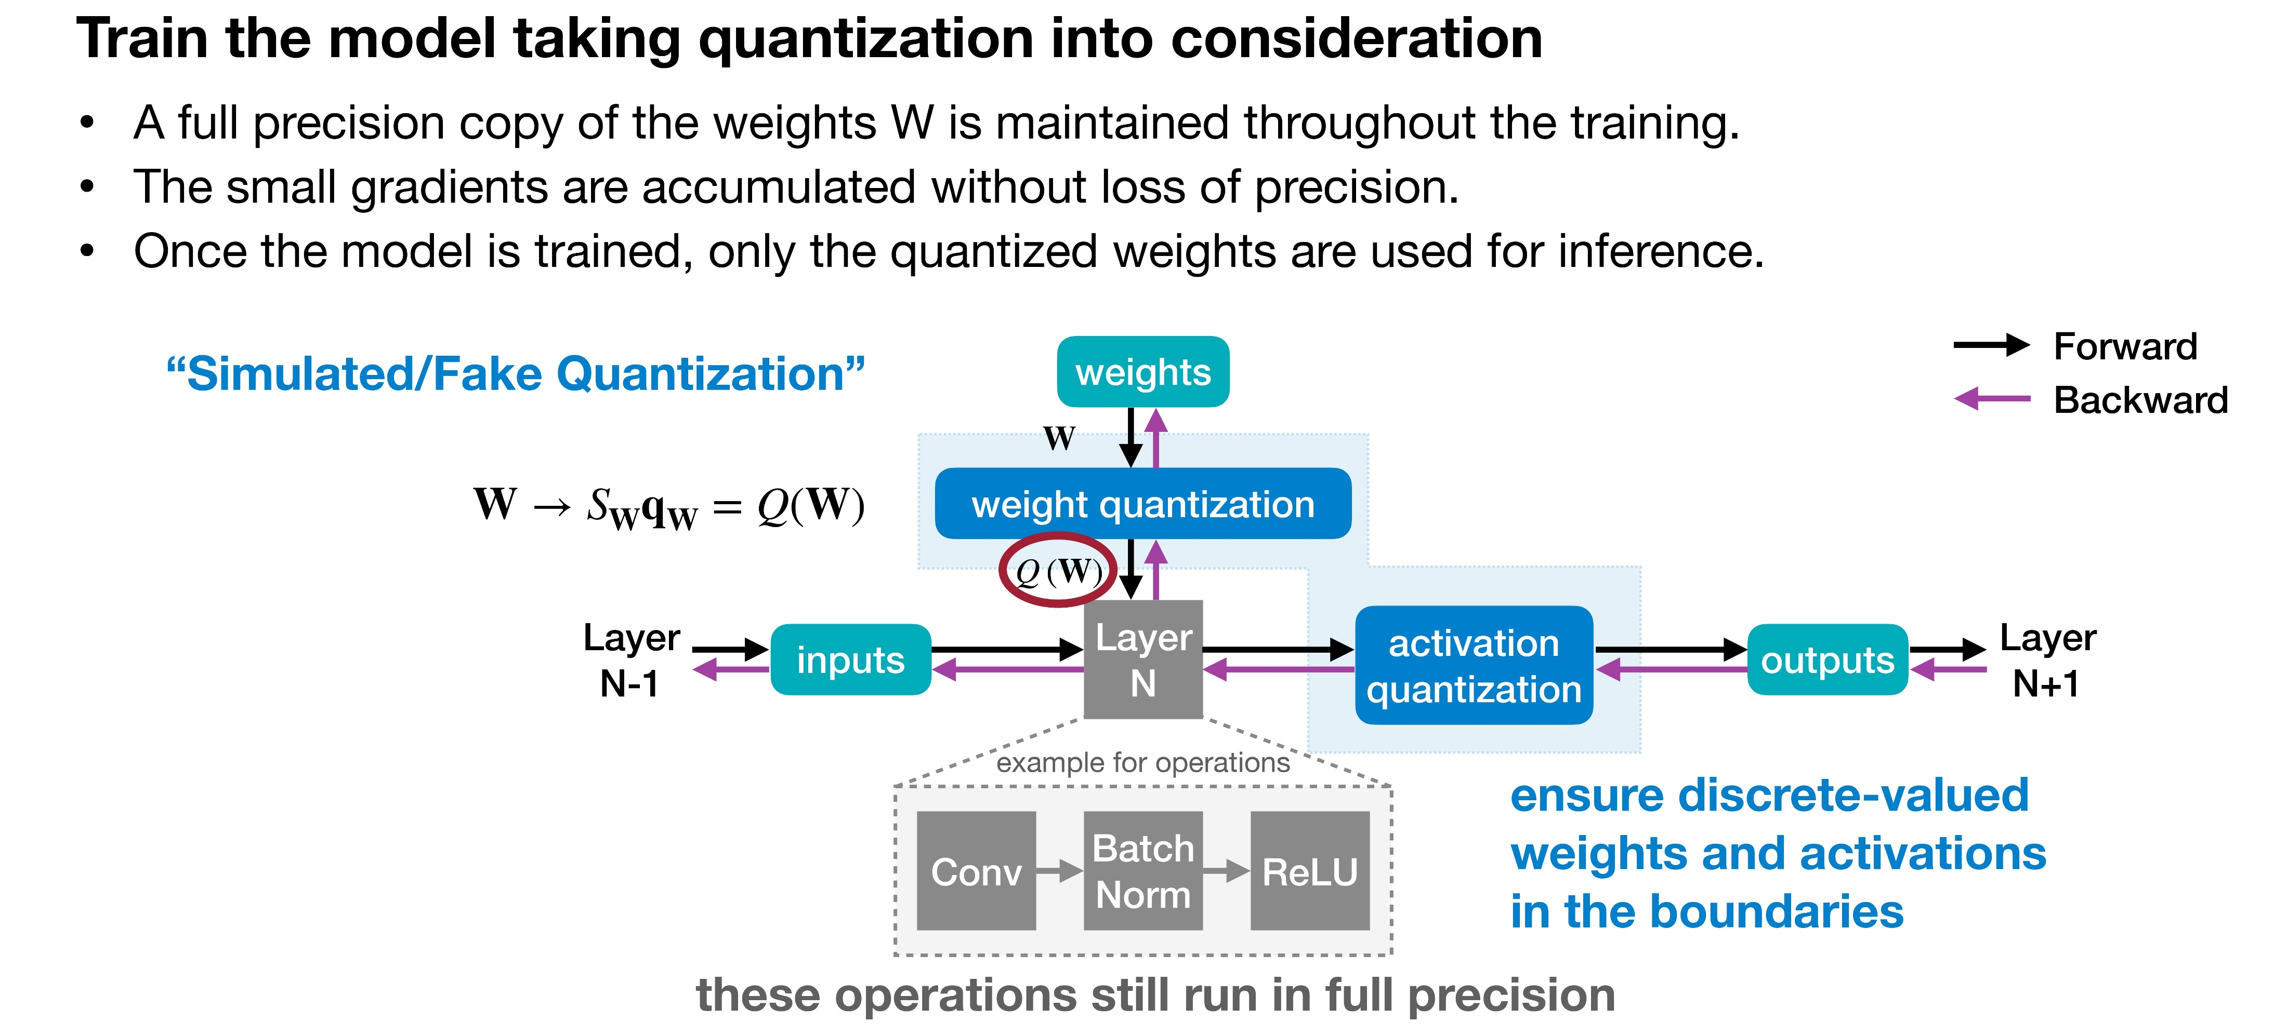
QAT

Slide 5
NeuroSim V1.4
NeuroSim: DNN simulation integrated framework
V1.0~V1.4: inference performance
V2.0~V2.1: on-chip training
Users can quickly estimate the performance with different networks and hardware configuration
Multi-level support
1. chip-level
2. circuit-level: synaptic array architectures
3. device level: technology file
4. algorithm-level: WAGE

Slide 6
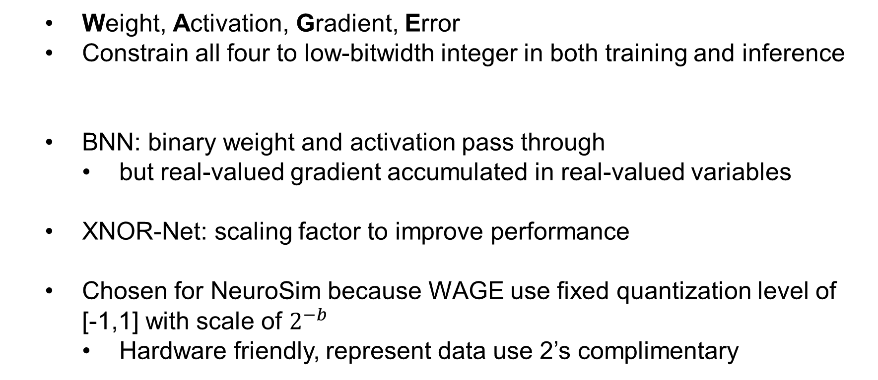
WAGE Quantization
Weight, Activation, Gradient, Error
Constrain all four to low-bitwidth integer in both training and inference
BNN: binary weight and activation pass through
but real-valued gradient accumulated in real-valued variables
XNOR-Net: scaling factor to improve performance
Chosen for NeuroSim because WAGE use fixed quantization level of [-1,1] with scale of $2^{−b}$
Hardware friendly, represent data use 2’s complimentary

Slide 7
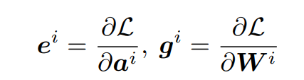

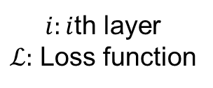
WAGE Quantization
Weight($W$), Activation($a$), Gradient($g$), Error($e$)
Constrain all four to low-bitwidth integer in both training and inference
$i:i$th layer
$ℒ:$ Loss function

Slide 8
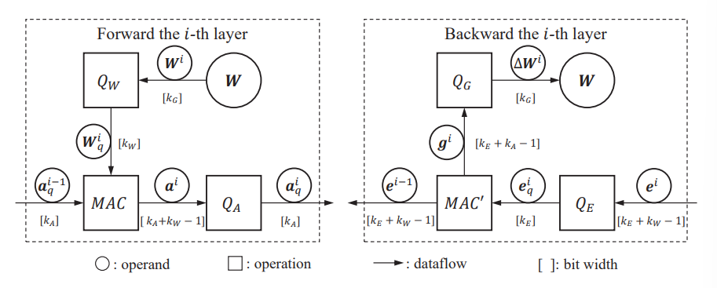
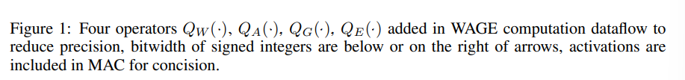
WAGE Quantization

Slide 9
WAGE Quantization

Slide 10

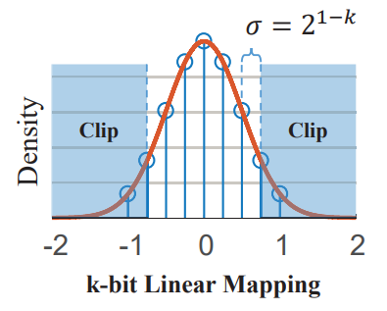





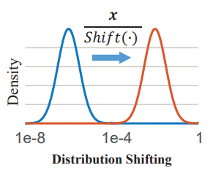

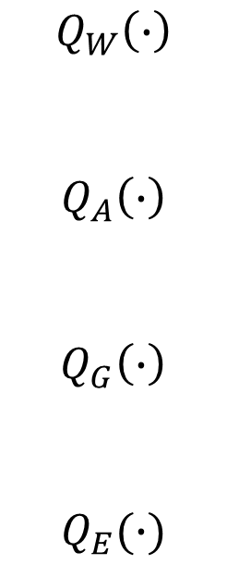
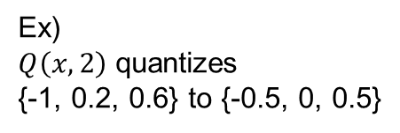
Quantization details
$$Q_{W}\left(∙\right)$$
$$Q_{A}\left(∙\right)$$
$$Q_{G}\left(∙\right)$$
$$Q_{E}(∙)$$
Ex)
$Q\left(x,2\right)$ quantizes
{-1, 0.2, 0.6} to {-0.5, 0, 0.5}
Notes:
배치 정규화의 학습 가능한 스케일링 파라미터가 alpha로 대체될 수 있다.
G, E: layer-wise maximum
G에서는 shift된 그래디언트는 가중치를 업데이트 하기 위한 최소 스텝수 와 방향을 나타냅니다.
N은 shift based learning rate

Slide 11
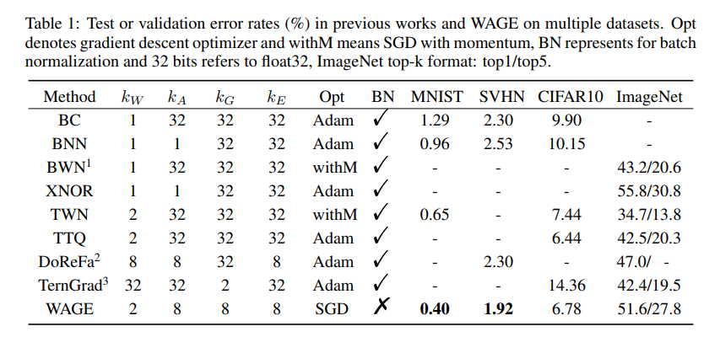
Experiments

Slide 12
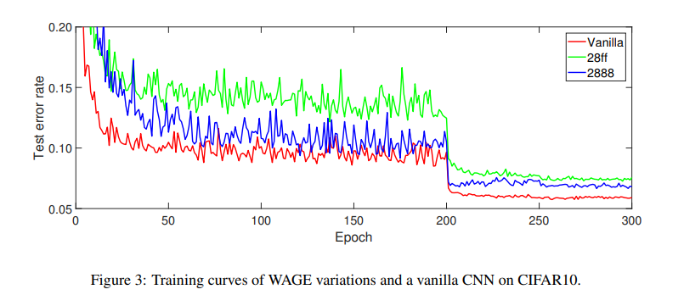
Experiments

Slide 13
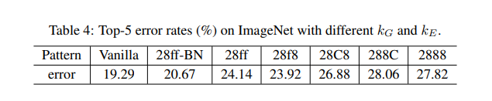
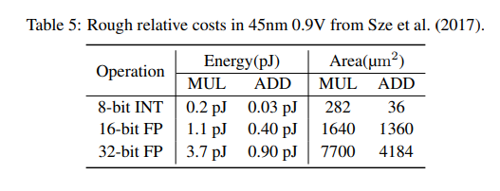
Experiments
Notes:
뿐만 아니라 메모리 사이즈와 접근이 줄기 때문에 모바일 디바이스 등에서 좋은 결과를 얻을 수 있습니다.
결론: 새로운 초기화 방법을 소개했고 배치 정규화를 대체할 수 있는 스케일링 팩터를 도입했습니다.
2888의 bitwidth 에서 state of art 정확도를 달성했습니다.

